Slide 1
Проблемы, выявленные в ходе анализа результатов ВПР и возможные пути их устранения

Slide 3
ИСТОРИЯ:
Является вторым трудным предметом Всероссийских проверочных работ

Slide 4
Руководитель Рособрнадзора Сергей Кравцов, сообщил
«Результаты ВПР по истории показали, что школьники 5 и 11 классов недостаточно знают:
историю своего родного края и известных исторических деятелей;
не умеют устанавливать причинно-следственные связи между историческими событиями;
анализировать разные виды источников исторической информации.»

Slide 5
ВПР «История» 5 класс

Slide 6
Проблема
!!!
Обучающиеся меняют тему с 3 по 6 задание

Slide 7
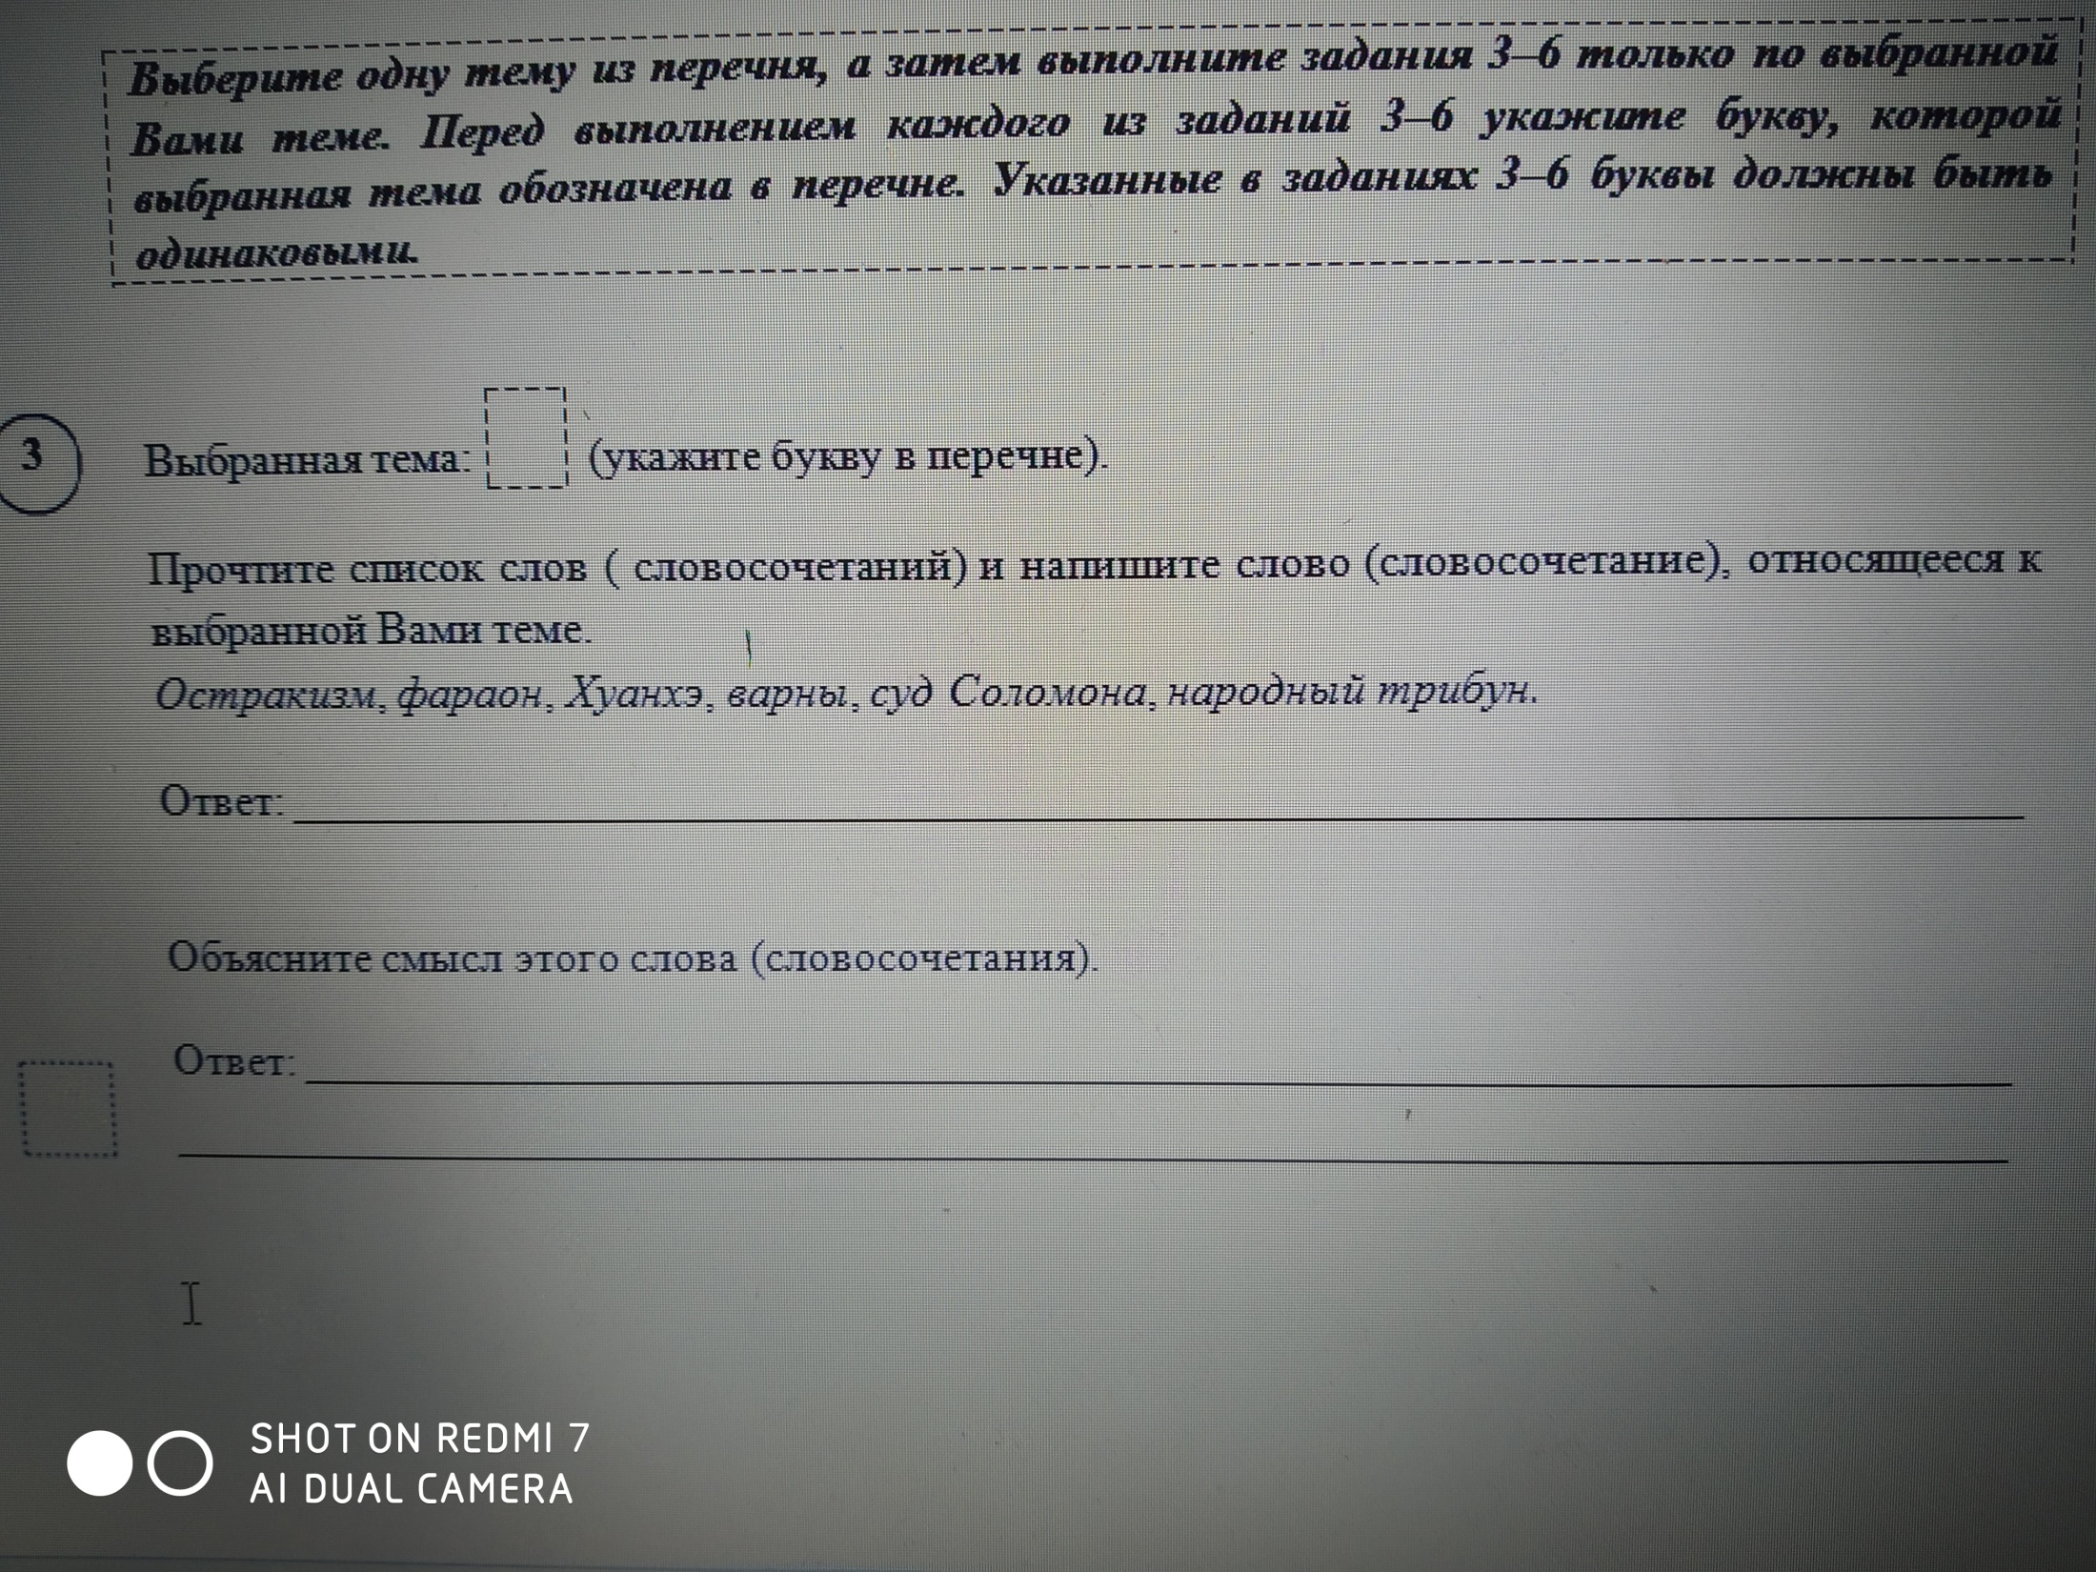
Notes:
Объяснение, как нужно подходить к выбору темы, акцентировать внимание на условие, запрещающее менять тему с 3 по 6 задание, несмотря на то, что в начале каждого задания повторяется предложение указывать выбранную тему.

Slide 8
Решение проблемы
Объяснение, как нужно подходить к выбору темы, акцентировать внимание на условие, запрещающее менять тему с 3 по 6 задание, несмотря на то, что в начале каждого задания повторяется предложение указывать выбранную тему.

Slide 9
Проверяемые требования (умения) по заданиям
Задание 4.
Ориентировано на проверку знания исторических фактов и умения излагать историческую информацию в виде связного текста. Задание состоит из двух частей. Ученик должен соотнести выбранную тему (страну) с одним из событий (процессов, явлений), данных в списке. Во второй части задания обучающийся должен составить краткий письменный рассказ о данном событии (явлении, процессе).

Slide 10
Задание, имеющее низкий процент выполнения:
справились с заданием - 25% участников по НСО, 32% по РФ

Slide 11
!!!
Выполнение задания требует от ребенка показать, как он владеет письменной речью. Для развития навыка оформления устной речи на письме использую такую форму как «мини-сочинение». Например, «Легко ли было учиться в древнегреческой школе?», «Машина времени перенесла тебя в Древнюю Грецию, где бы ты хотел оказаться?».
Подобного рода задания развивают фантазию детей, наглядно-образные представления, вместе с тем дают возможность для актуализации полученных знаний, подготавливают к более сложным заданиям. При проверке домашнего задания важно требовать пересказ параграфа, мифов, событий, описание жилых строений, одежды, вооружения.

Slide 12
Проверяемые требования (умения) по заданиям
Задание 5.
Задание нацелено на проверку умения работать с исторической картой. Оно состоит из двух частей. В задании требуется заштриховать на контурной карте один четырёхугольник, образованный градусной сеткой, в котором полностью или частично располагалась выбранная обучающимся страна.

Slide 14
Выполнить это задание помогает:
постоянная работа с атласом, контурной картой, презентацией, картографическими тренажерами.
Для описание географического положения, используем вопросы:
На каком материке расположена страна, город, местность?
Какие озера, реки, моря находятся на его территории? Какие моря, океаны омывается?
Какие государства (города) граничат с ним?

Slide 15
Проверяемые требования (умения) по заданиям
Задание 6
Проверяет знание причин и следствий и умение формулировать положения, содержащие причинно-следственные связи. В задании требуется объяснить, как природно-климатические условия повлияли на занятия жителей страны, указанной в выбранной обучающимся теме.

Slide 17
Для выполнения задания на уроках постепенно заполняем такую таблицу
Государство (местность) | Особенности природы, климата | Влияние природы, климата на занятия людей
Египет (Мемфис, затем Фивы) | Жаркий климат, большую часть страны занимают пустыни. Главная река Нил, которая разливается ежегодно в июне-июле. | Природные условия позволяли вести орошаемое (поливное) земледелие. Скотоводство. На орошаемых землях выращивали ячмень, пшеницу, Другие занятия египтян – скотоводство, садоводство, огородничество, ремесло.
Древнее Двуречье (Шумер, Месопотамия, Вавилон, Ассирия) | Сухой и жаркий климат. Наличие двух полноводных рек – Тигра и Евфрата (разливались в апреле). Двуречье богато глиной и металлами. | Орошаемое земледелие, рыли каналы для полива полей (пшеница, ячмень), глина позволяла заниматься гончарным делом, наличие металла позволило впервые в мире обрабатывать железо (Ассирия).

Slide 18
Проверяемые требования (умения) по заданиям
Задания 7 и 8
Реализация историко-культурологическо­го подхода, формирующего способности к межкультурному диалогу, восприятию и бережному отношению к культурному наследию Родины.
Задания 7 и 8 проверяют знание истории родного края. В задании 7 от обучающегося требуется назвать одного исторического деятеля, жизнь которого была связана с регионом проживания обучающегося.
В задании 8 требуется в письменной форме рассказать, чем известен названный в задании 7 исторический деятель, каков его вклад в развитие региона, нашей страны, или мира в целом.

Slide 20
Для выполнения 7 и 8 заданий
Провожу дополнительные занятия с детьми во внеурочное время, где отрабатываем навыки и умения, углубляем знания, в том числе и по региональной истории.

Slide 21
ВПР «История» 6 класс

Slide 23
Проверяемые требования (умения) по заданиям
Задание 7.
Умение устанавливать причинно-следственные связи, строить логическое рассуждение, умозаключение (индуктивное, дедуктивное и по аналогии) и делать выводы; владение основами самоконтроля, самооценки, принятия решений и осуществления осознанного выбора в учебной и познавательной деятельности. Объяснять причины и следствия ключевых событий отечественной и всеобщей истории Средних веков

Slide 24
ВПР «Обществознание» 6 класс

Slide 25
Проверяемые требования (умения) по заданиям
6. Приобретение теоретических знаний и опыта применения полученных знаний и умений для определения собственной активной позиции в общественной жизни, для решения типичных задач в области социальных отношений, адекватных возрасту обучающихся, межличностных отношений, включая отношения между людьми различных национальностей и вероисповеданий, возрастов и социальных групп; развитие социального кругозора и формирование познавательного интереса к изучению общественных дисциплин

Slide 26
Задание, имеющее низкий процент выполнения:
справились с заданием - 23% участников по НСО, 25% по РФ

Slide 27
ВПР «История» 7 класс

Slide 28
Проверяемые требования (умения) по заданиям
Задание 11.
Умение устанавливать причинно-следственные связи, строить логическое рассуждение, умозаключение (индуктивное, дедуктивное и по аналогии) и делать выводы. Умение применять исторические знания для осмысления сущности общественных явлений. Объяснять причины и следствия ключевых событий и процессов отечественной и всеобщей истории Нового времени (социальных движений, реформ и революций, взаимодействий между народами и др.).

Slide 29
Задание, имеющее низкий процент выполнения:
справились с заданием - 20% участников по НСО, 32% по РФ
Задание, имеющее низкий процент выполнения:
справились с заданием - 20% участников по НСО, 32% по РФ

Slide 30
Учителю стоит обратить особое внимание на:
освоение школьниками исторической терминологии;
составление -описание образа жизни в различных странах; памятников материальной и художественной культуры;
умение рассказывать о значительных событиях истории;
работу с изобразительным историческим источником и работу с исторической картой;
увеличение доли самостоятельной деятельности учащихся, как на уроке, так и во внеурочной работе;
акцентировать внимание на выполнение творческих, исследовательских заданий;
использование заданий разных типов, аналогичных заданиям ВПР.
сопоставление и установление соответствия исторических объектов, процессов, явлений, а также на задания со свободным развёрнутым ответом, требующих от учащихся умений обоснованно и кратко излагать свои мысли, применять теоретические знания на практике.

Slide 31
возможные пути устранения проблем
В начале каждого урока провожу пятиминутки повторения, включающие фронтальное решение отдельных заданий с экрана.
Использую работы, составленные учениками.
В контурных картах, кроме обычных заданий, предлагаю заштриховывать прямоугольники, в которых расположена, та или иная страна. Работаю совместно с учителем географии.
Провожу проверочные, срезовые работы в форме ВПР.
Предлагаю домашние задания на составление обобщающего рассказа по параграфу.

Slide 32
Посоветуйте детям во время проверочной работы обратить внимание на следующее
Перед началом выполнения работы необходимо пробежать глазами весь материал, чтобы увидеть, какого типа задания в нем содержатся. Это поможет настроиться на работу.
Затем внимательно просмотреть весь текст каждого задания, чтобы понять его смысл (характерная ошибка во время проверочных работ — не дочитав до конца, по первым словам учащиеся уже предполагают ответ и торопятся его вписать).
Рекомендуется начинать с более легких заданий, чтобы не тратить на них время. Если не знаешь ответа на вопрос или не уверен, пропусти его и отметь, чтобы потом к нему вернуться.

Slide 33
Ресурсы для подготовки обучающихся к ВПР по истории и обществознанию.
Во-первых, это ВПР Статград (https://vpr.statgrad.org/), где дана вся нормативно-правовая база организации ВПР, размещены материалы ВПР 2018 года.
Во-вторых, Решу ВПР, где есть банк заданий по истории 5 и 11 класса. Сайт содержит 15 вариантов заданий, которые обновляются ежемесячно, возможность составлять индивидуальный тест, проверить решение.
В- третьих, Незнайка, где также есть ВПР по истории и обществознанию, и также как и в вариантах ОГЭ, ЕГЭ даны подробные разборы предложенных заданий, что будет способствовать организации самостоятельной подготовки школьников к ВПР.
В-четвёртых, Решу ВПР, где есть банк заданий по истории 5 и 11 класса. Сайт содержит 15 вариантов заданий, которые обновляются ежемесячно, возможность составлять индивидуальный тест, проверить решение.
Также в интернете есть сборники ВПР по истории и обществознанию доступные для скачивания

Slide 34
!!!Важной новацией в процедуре проведения ВПР в 2020 году станет введение технологии генерации вариантов, что позволит сделать расписание более комфортным. Школам вместо точных дат даются интервалы в несколько дней для проведения каждой работы. Каждая школа получает по каждому предмету свои варианты работы и может гибко выстроить расписание проведения ВПР.
В 2020 году также планируется добавить ВПР в 8 классе, они будут проводиться школами в режиме апробации.
Предметы: математика, русский язык, биология, история, обществознание, география, физика, химия

Slide 35
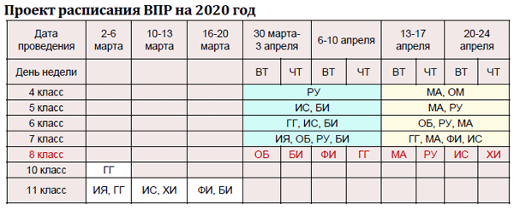
Проект расписания ВПР 2020

